Slide 1
大气蓝金配色
business plan
商业计划书模板
slide template of business plan
汇报人
OfficePLUS
April 17th

Slide 2
目录
CONTENTS
# 01
# 02
# 03
项目背景介绍
市场环境分析
项目产品简介
Project Background Introduction
Market Environment Analysis
Project Product Introduction
# 04
# 05
营销模式介绍
发展前景规划
Marketing Model Introduction
Development Prospect Planning

Slide 3
Project Background Introduction
# 01
项目背景介绍
Project Background Introduction

Slide 4
宏观环境分析
根据国家统计局公布的数据，我国国内生产总值持续稳定增长，尤其近几年，在国际经济形势普遍弱势的情况下，我国经济依然保持着强劲的上升势头。
互联网金融能够实现如此快速的发展，多样化的IT技术手段是其中非常重要的一个推动力。金融是一个信息密集型产业，信息、技术、制度构成金融业的三大基石。

Slide 5
01
政策环境
02
经济环境
03
文化环境
对于当前互联网金融的探索，央行应该给予支持，不断创新网络金融服务模式
社会消费品零售总额、地方财政收入稳定增长，工业经济效益指数稳步提高
近年来随着通货膨胀的严重，人们越来越觉得应该把现有的资金用于投资更大的事业
04
技术环境
05
市场环境
06
国际环境
互联网金融能够实现如此快速的发展，多样化的IT技术手段是其中非常重要的一个推动力
通常在无法获取银行的大型机构的贷款要求是，民营企业家的目光都集中在了小额贷款
最近的十五年，我国经济发展迅速，已取代日本、成为世界第二大经济体

Slide 6
01
小额贷款市场增大
小额贷款逐渐成为人们生活的必须品，逐渐占领市场
02
小额贷款增长迅速
小额贷款的对象集中在民营企业家、车贷、装修贷款等

Slide 7
项目背景介绍
Project Background Introduction
互联网银行
互联网基金
方便快捷，充分利用网络的优势，客户覆盖面大；手续费率低
开创性地为客户存放在支付 账户的现金支付高利息，收 益吸引力大
互联网保险
互联网证券
方便快捷，作为中介机构，对接的保险公司较多，客户的产品选择广
方便快捷、资讯服务内容充足，佣金费率极低

Slide 8
Project Background Introduction
# 02
市场环境分析
Market Environment Analysis

Slide 9
营业部数量持续上升
近年来，各券商都在不断地新设营业网点，营业网点总数量由3051家上升至25220家，营业网点增加了70%以上，年平均复合增速约10%。新设网点 在场租、设备和人力方面占用了大量成本，导致行业的经纪业务成本不断提高，然而随着营业部的数量不断增加，单体营业部所能带来的经纪业务佣金量却呈现下降趋势。

Slide 10
贷款业务
提供抵押贷款、企业融资贷款等方面的贷款服务
信用卡业务
提供免费信用卡办理的服务咨询
投资理财业务
投资理财业务方面的主要面向中低端客户
汽车服务
汽车销售、汽车保险和汽车按揭
四大业务类型
Four business types

Slide 11
用户分布分析
User Distribution Analysis
80%
45%
35%
15%
80%
45%
免费上门办理，有信用卡可咨询获得信用卡提额技术的具体方案
在网站上只是提供一个理财平台为需要投资理财的客户会员提供咨询服务
35%
15%
公司可代购4S店中规车和美规车，会员可以直接提车并且享受大幅价格优惠
自有资金放贷和中介给公司组建的贷款团队贷款并对会员客户的偿还能力做出评价

Slide 12
Project Background Introduction
# 03
项目产品简介
Project Product Introduction

Slide 13
Target Market
目标市场
互联网金融在提供标准化服务的便利性和成本优势，故互联网金融业务应选择微型 客户和部分对价格敏感的中小型客户作为目标市场，而对价格不太敏感的中小型客户和 高净值客户应由物理营业网点提供个性化服务
根据营销组合策略理论，在选定目标市场和确定了市场定位后，将可采用 4P 策略 模型（产品策略、定价策略、渠道策略和促销策略）来制定产品营销的实施策略

Slide 14
费用与效率控制
计划进度控制
线下营销团队业绩
营销活动效益分析
引进客户数量和资产分析，市场开户份额分析，年度目标完成进度分析
战略定位控制
产品营销控制
营销效益评价，目标客户与产品匹配情况分析，策略调整
整个过程必须加以监督和控制,以便及时跟踪业绩进度和营销效果
盈利能力控制
各产品销售收入情况分析，各类型客户盈利贡献情况分析

Slide 15
金跑道服务
挽留和吸引对价格最敏感的客户；同时也为应对国金证券“佣金宝”产品 的竞争
金智讯服务
金智睿服务
金智尊服务
保持较高的市场吸引力，为产品组合的主打产品；目的是为未来促销留下区间
采用成本导向定价法，提供专属的投资管家、高端股票池服务
提供极速专用交易通道、专属投资管 家和专家级别股票池服务，为产品组合中的 最高端产品

Slide 16
Project Background Introduction
# 04
营销模式介绍
Marketing Model Introduction

Slide 17
Marketing Model Introduction
营销模式介绍
产品策略
定价策略
渠道策略
产品是营销策略中的基本要素和工具。互联网金融业务项目提供的产品包括：交易 通道、资讯服务、投资顾问和金融产品代销等
价格是营销组合中唯一关乎收益的因素，定价是一个非常具有弹性的因素，可以快速变动，所以价格一直是最重要的促销手段
互联网金融产品的渠道主要分自有和外部两种。站在尽可能保护自有客户 资源的角度考虑，两种渠道的侧重点将有所不同

Slide 18
营销模式介绍
Marketing Model Introduction
自建渠道
第三方渠道
本项目自建的互联网渠道，包括手机APP、财富管理终端、电商网站
从互联网客户大量集中在搜索平台、社交平台及网购平台，开辟客户流量导入
产品层次
产品组合
促销策略
最基本层次是核心产 品，本项目即证券交易通道服务
产品组合是指向市场提供的产品组合和结构，有四个衡量维度
促销是营销组合策略中最为丰富、灵活并且极为重要的一个因素

Slide 19
Make your presentation outstanding
营销模式介绍
Marketing Model Introduction
多样的宣传活动
资讯类产品营销
如开户抽奖、分享换积分等，进行宣传造势，推广公司服务和品牌
在互联网金融项目上销售的资讯类产品打造公司生产的自有产品
线下营销团队积极推广
渠道营销
通过绩效考核引导和激励的方式，充分发挥营销团队的主观能动性
定位为营销信息传播的途径，不提供任何业务处理、 交易等方面的核心服务

Slide 20
Project Background Introduction
# 05
发展前景规划
Development Prospect Planning

Slide 21
Development Prospect Planning
发展前景规划
项目的投资计划
项目建设投入估算
硬件设备投资估算
进行数量评估和系统进行了市场询价
主要有电脑服务器的硬件购买、软件系统的采购和外包两部分
设备数量和规格需求为公司评估意见和建议

Slide 22
Development Prospect Planning
发展前景规划
# 01
# 02
根据对项目净收益的预估和计算，项目的内部收益率IRR=25%>10%，项目投资效益良好
敏感性分析是对假设项目的投资总金额提高 10%，营业收入减少10%
# 03
营业收入的减少对项目收益影响最大，其次是业务及管理费用类费用， 主要原因是作为一个基于互联网的业务项目

Slide 24
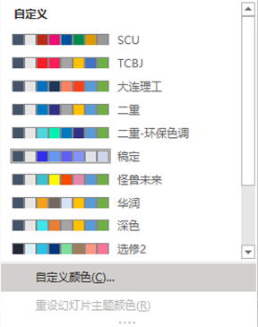
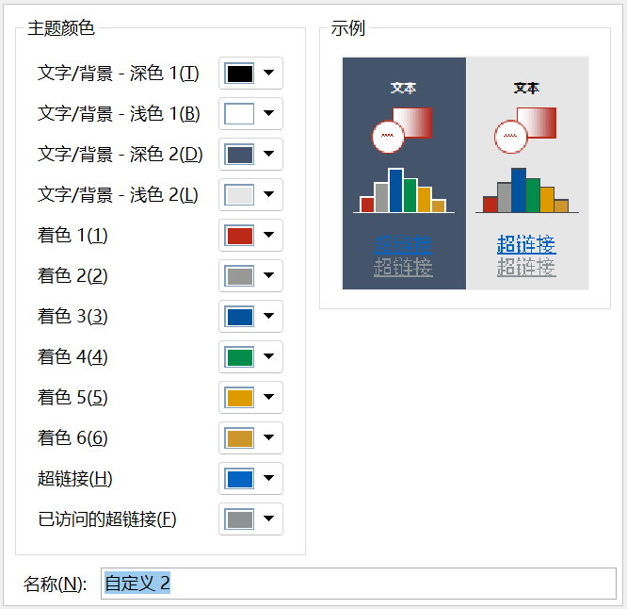
Academic report
presentation
一键换色
2
3
在⑤中更换好自己的颜色后，点击保存，即成功设置自定义颜色方案
4
5
再到④中选择你的颜色方案即可一键换色

Slide 25
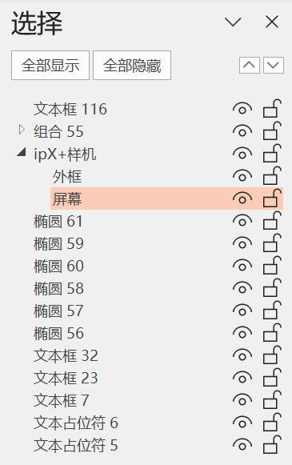
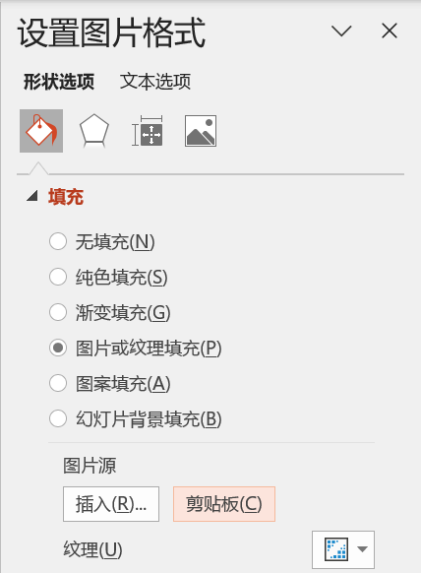
Academic report
presentation
样机使用说明
样机素材
Mockup
本样机中的公众号纯属虚构，其中涉及的logo、头像、推送banner均为作者使用开源字体进行的原创设计，并且未使用图片素材，无商用风险，版权归设计师本人所有。
样机使用方法
调出「选择窗格」选中屏幕
「设置图片格式」，复制手机屏幕截图，按步骤操作
1
2
3

